Slide 1
Határtalanul 2019
Felvidék

Slide 2
Indulás, kicsit izgatottak vagyunk

Slide 3
Első megálló
Pihenőszoba, szabad a telcsi!

Slide 4
Deáki

Slide 5
Bajmóc vára: „lovagiaskodtunk”

Slide 6
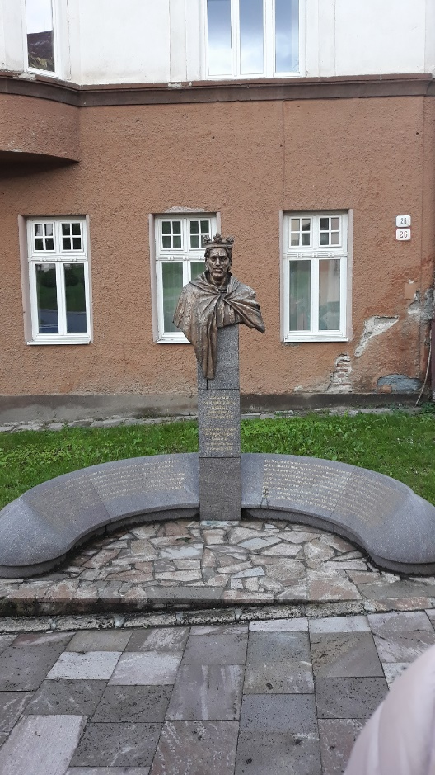
„ körmöci arany”

Slide 7
Este…
A többit elmosta az eső…..

Slide 8
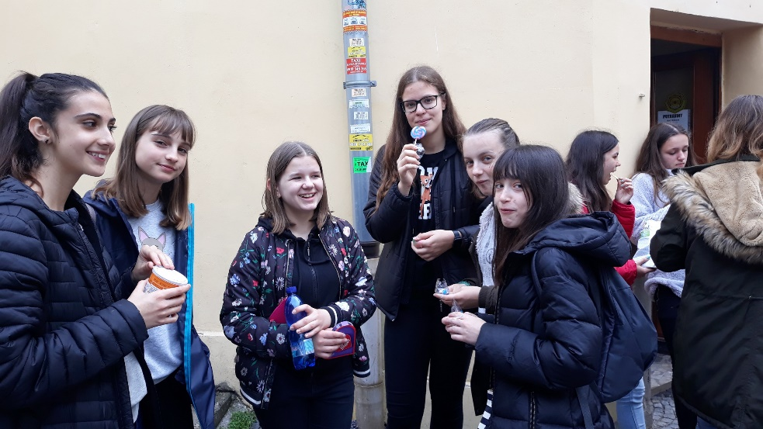
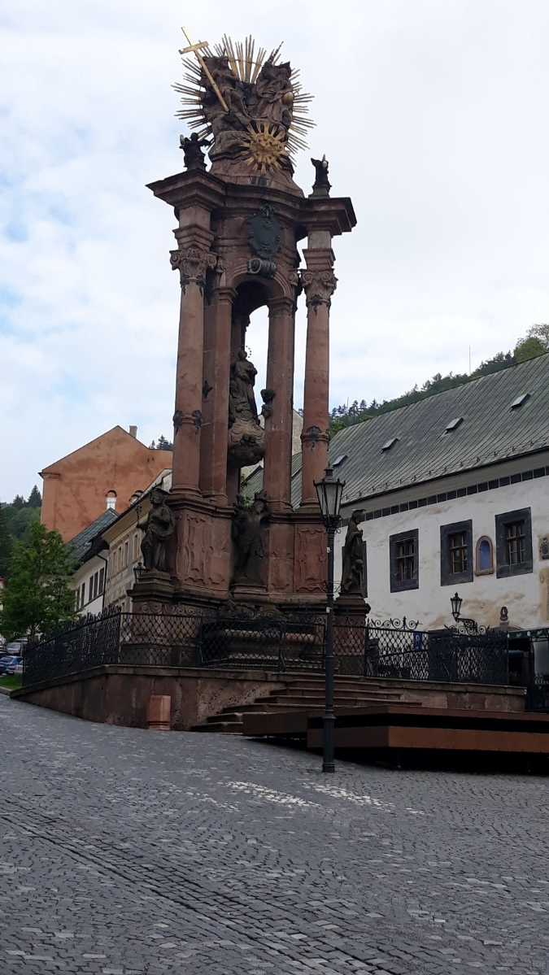
Második nap, Selmecbánya

Slide 9
Dobsina
Szakadt az eső…... ☹

Slide 10
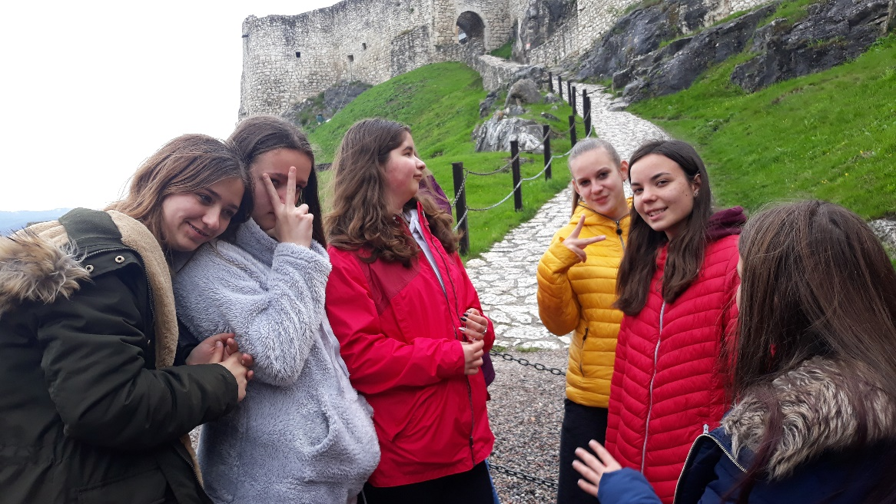
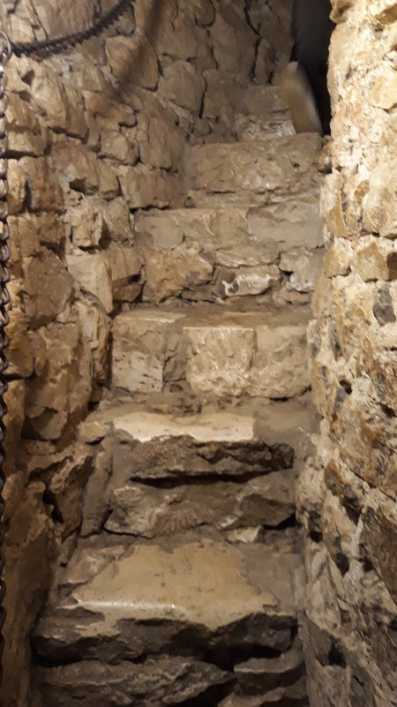
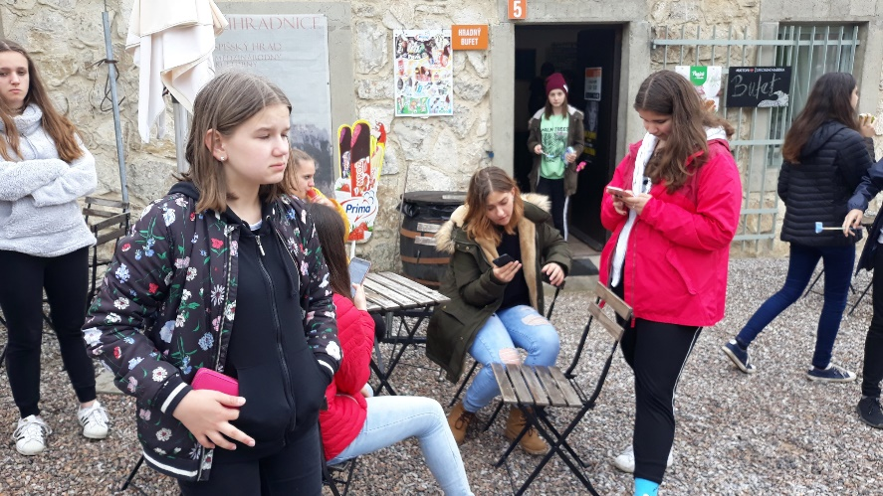
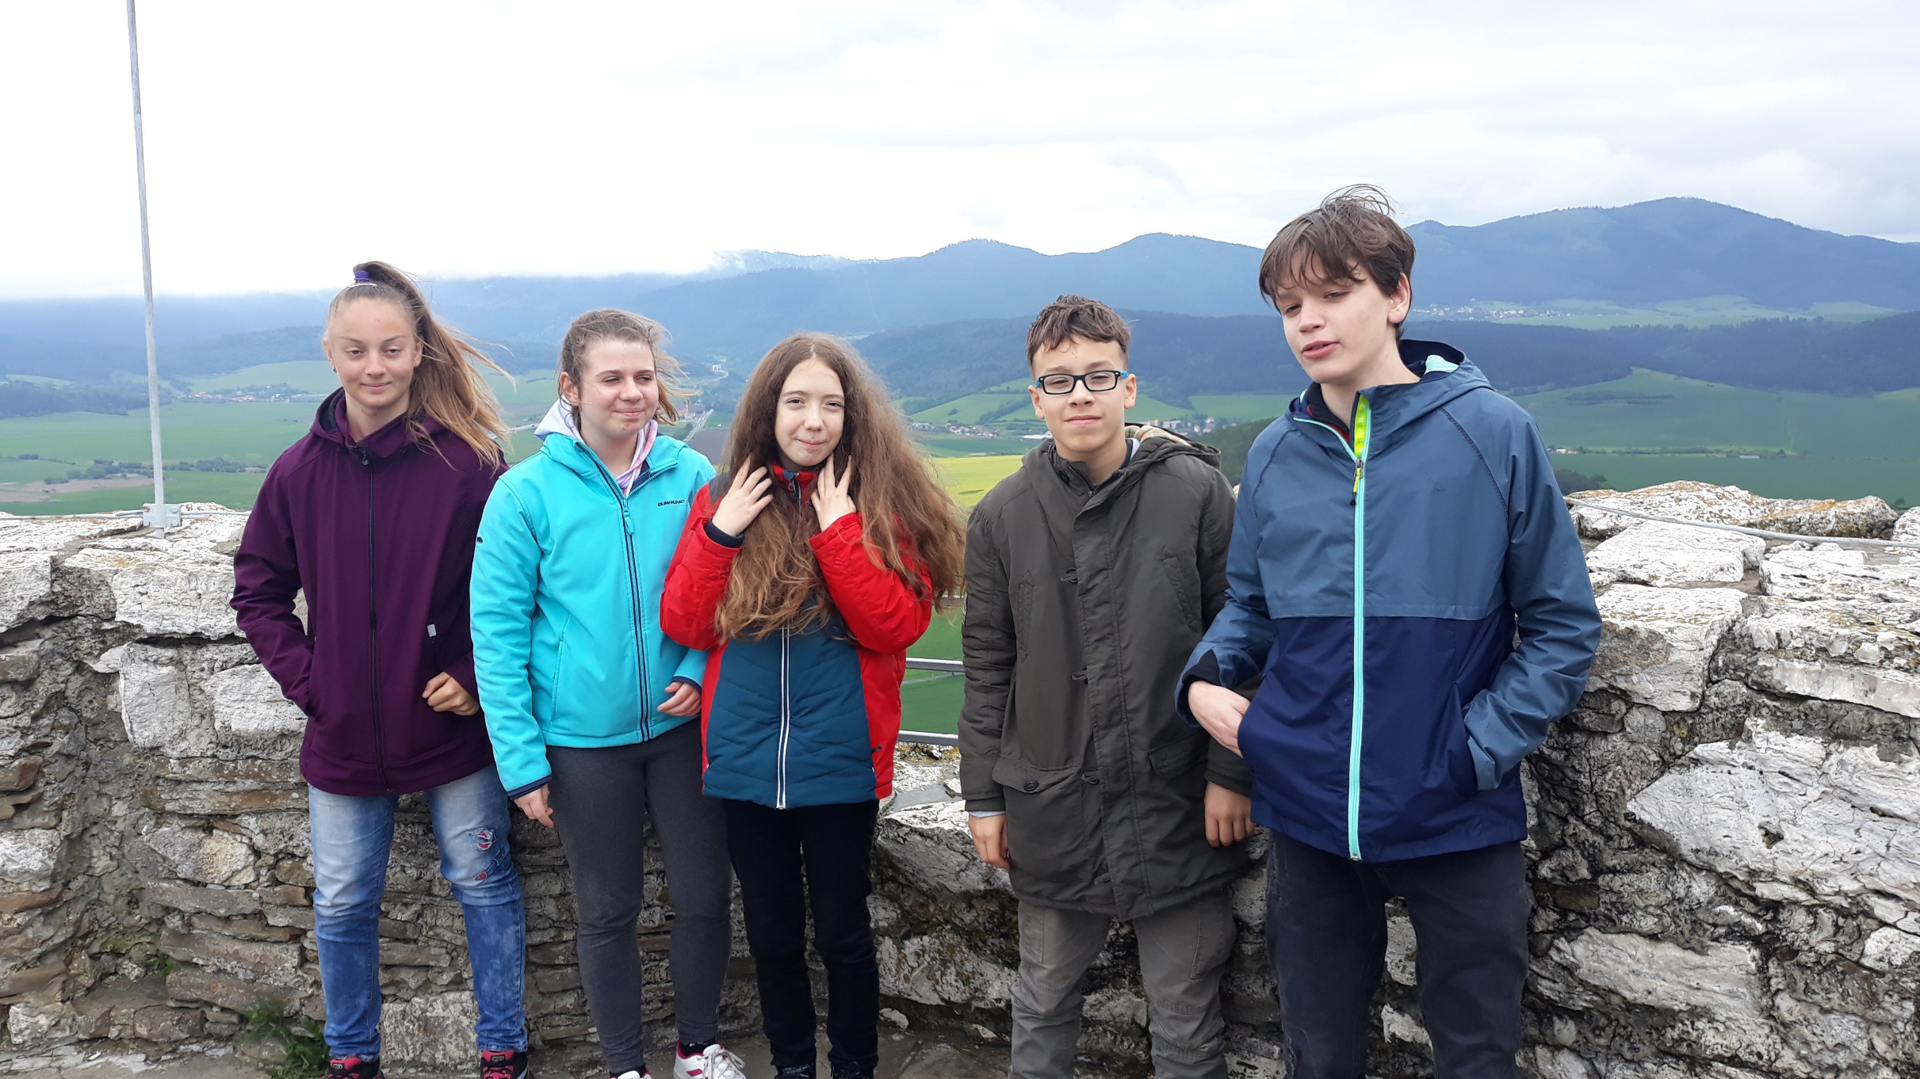
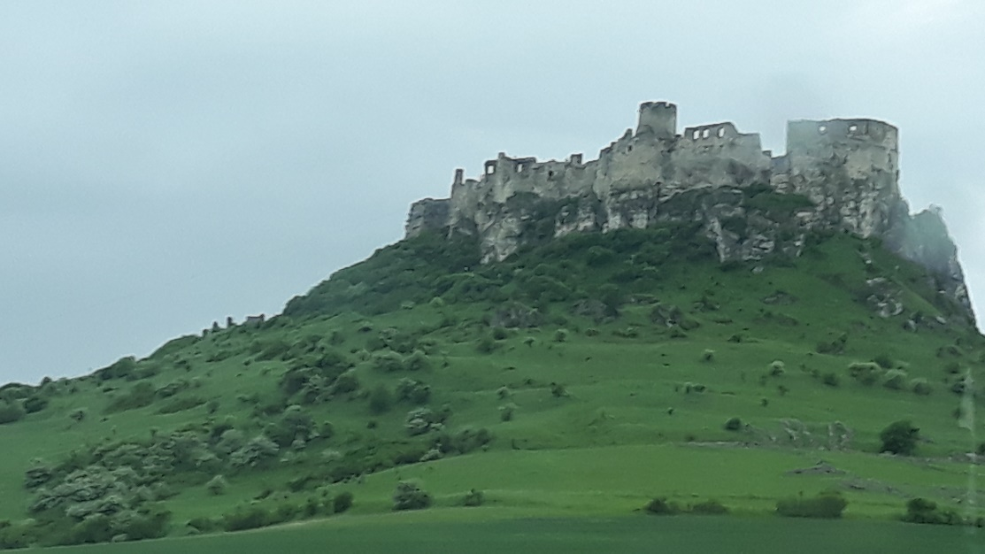
Szepes vára, a kínzókamrát a képzeletre bízzuk…
Majdnem beszorultunk..
Fenn a csúcson

Slide 11
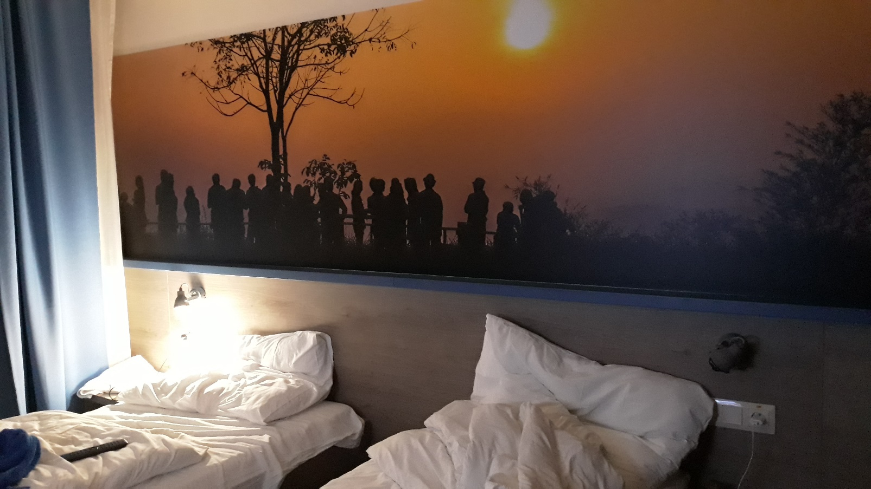
Jól megérdemelt szállásunk…

Slide 12
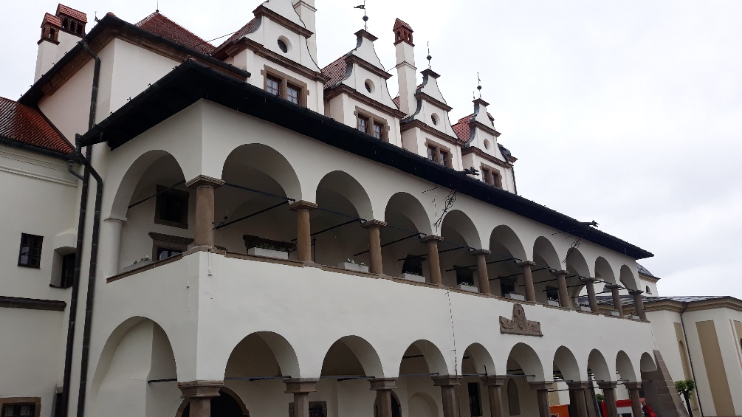
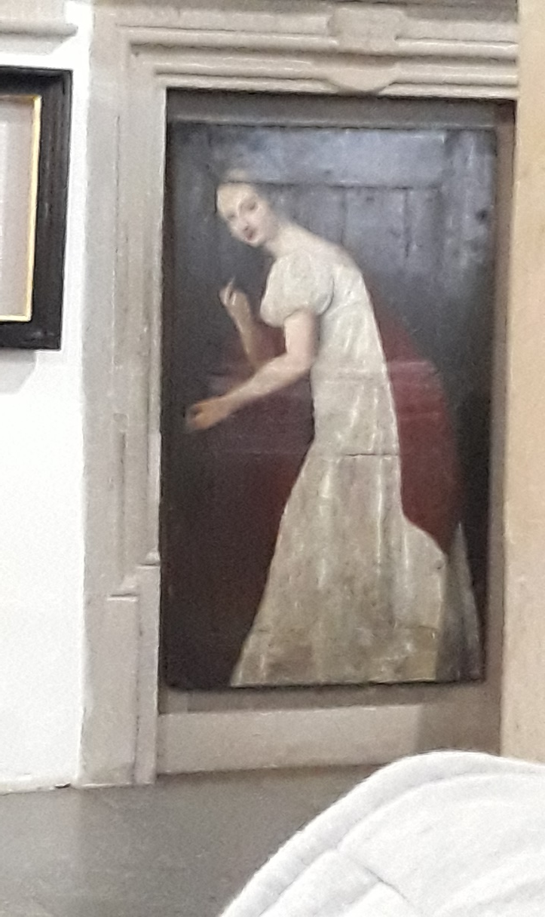
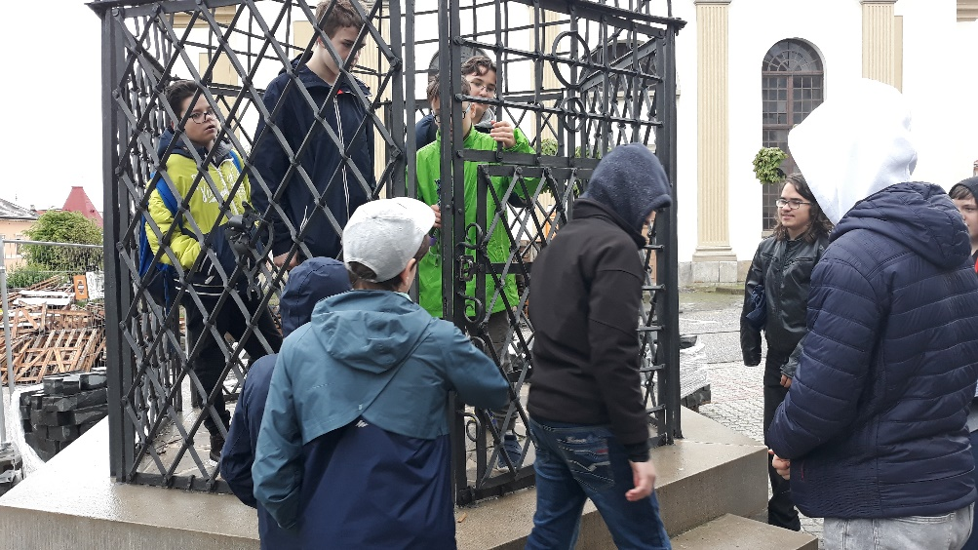
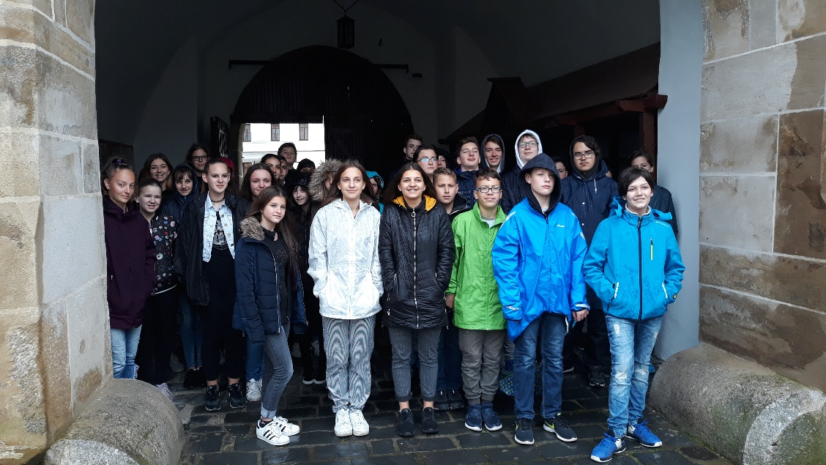
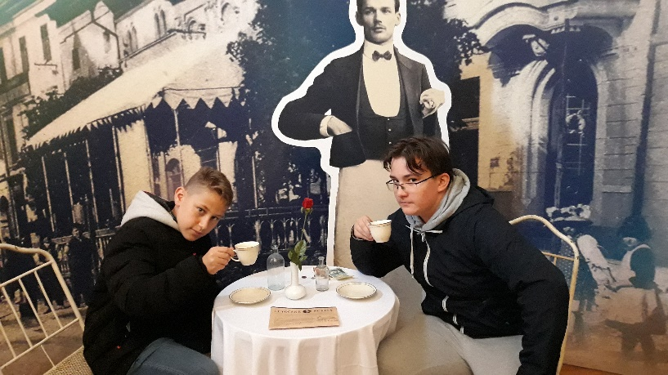
Harmadik nap, Lőcse
Hova hívogat a „fehér asszony”?

Slide 13
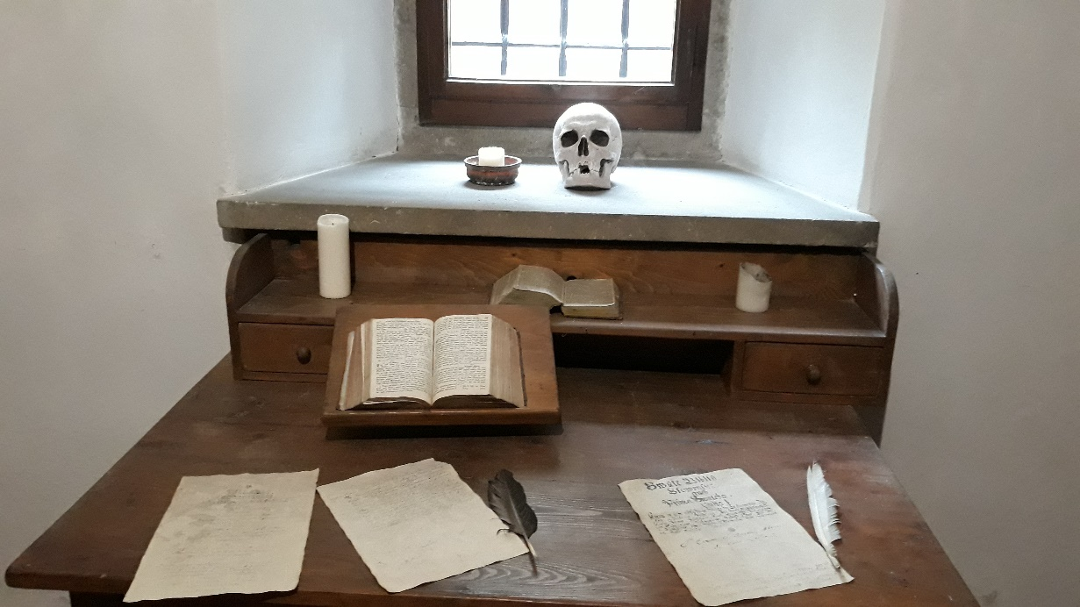
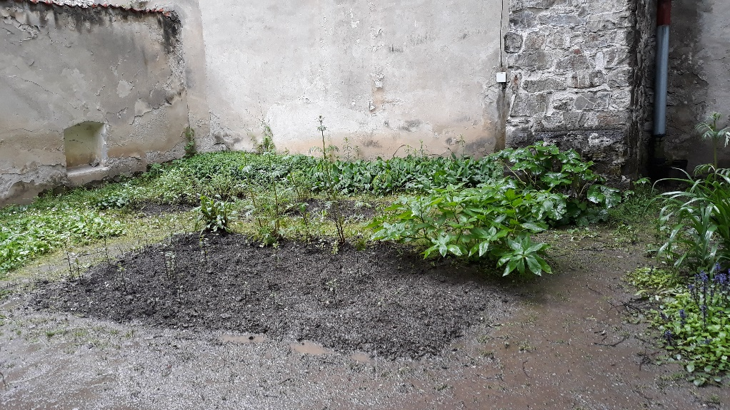
Vöröskolostor, csak nem esik?

Slide 14
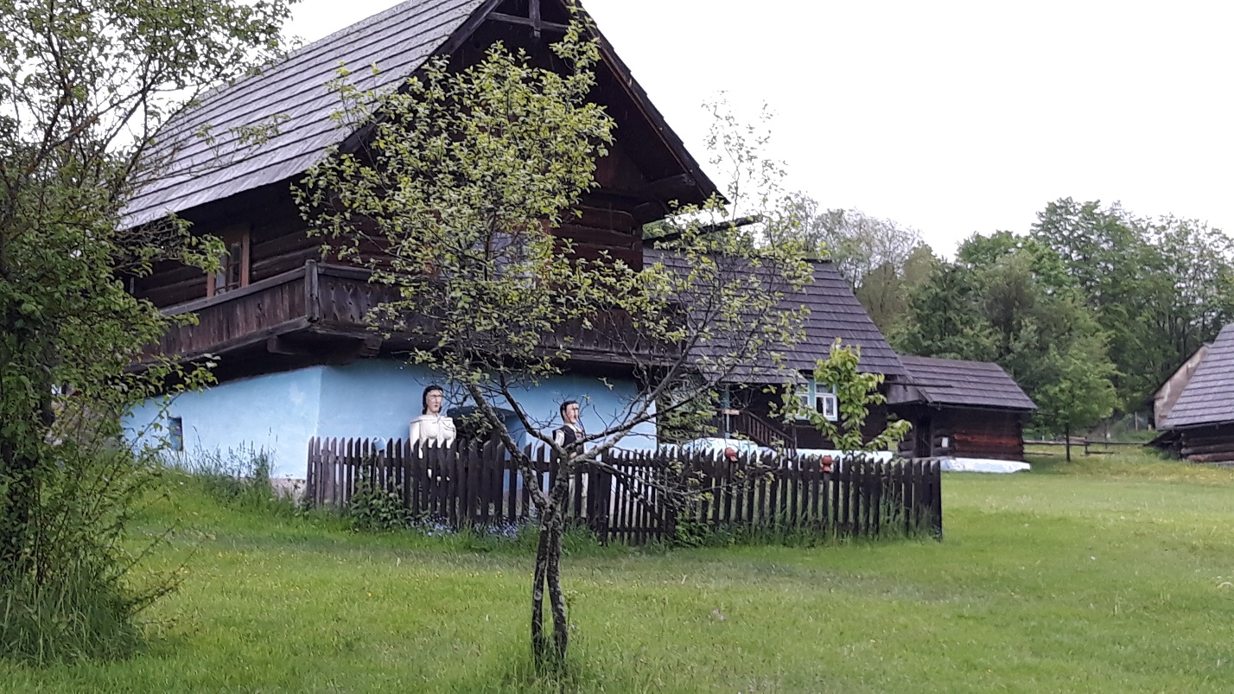
Skanzen, végre nem szakad az eső!

Slide 15
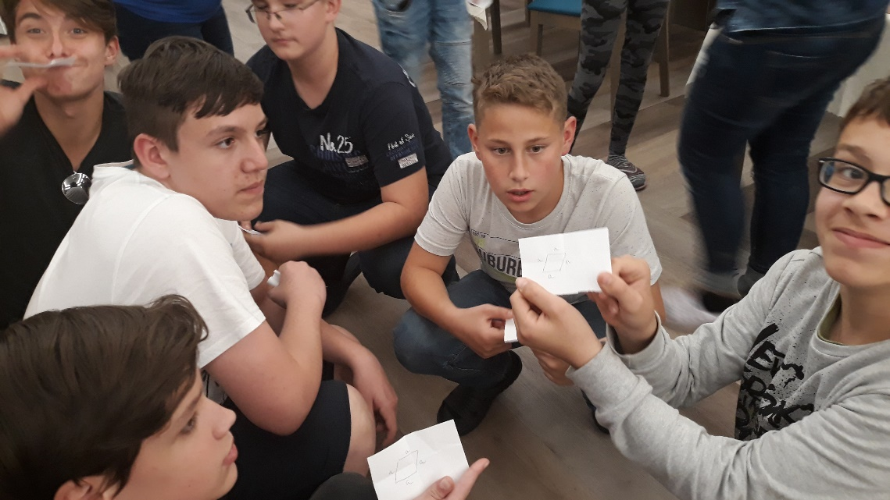
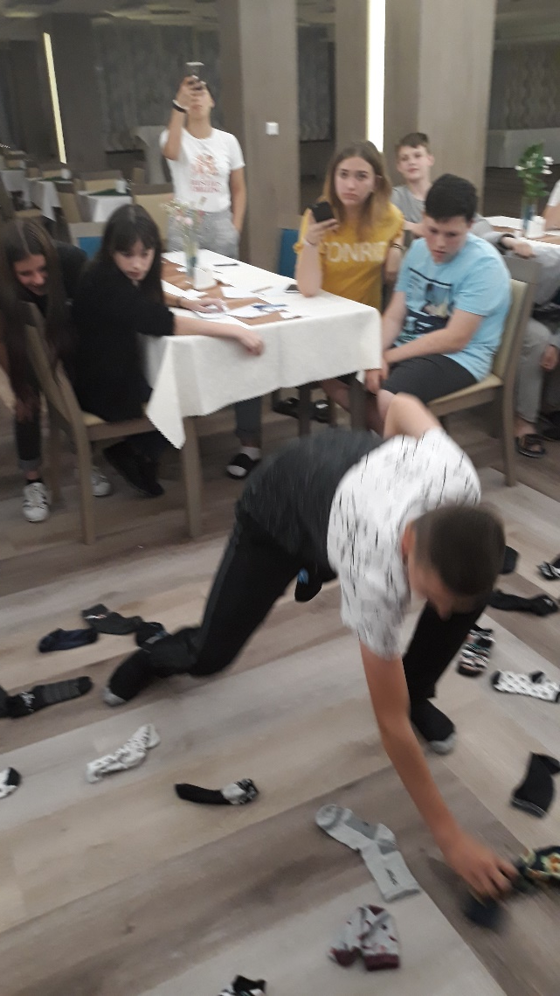
Egy kis szórakozás…..

Slide 16
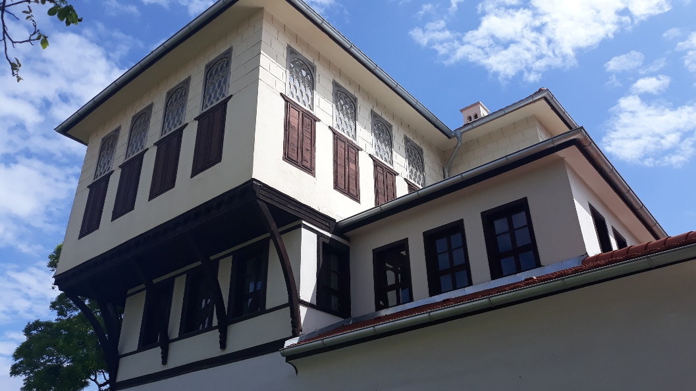
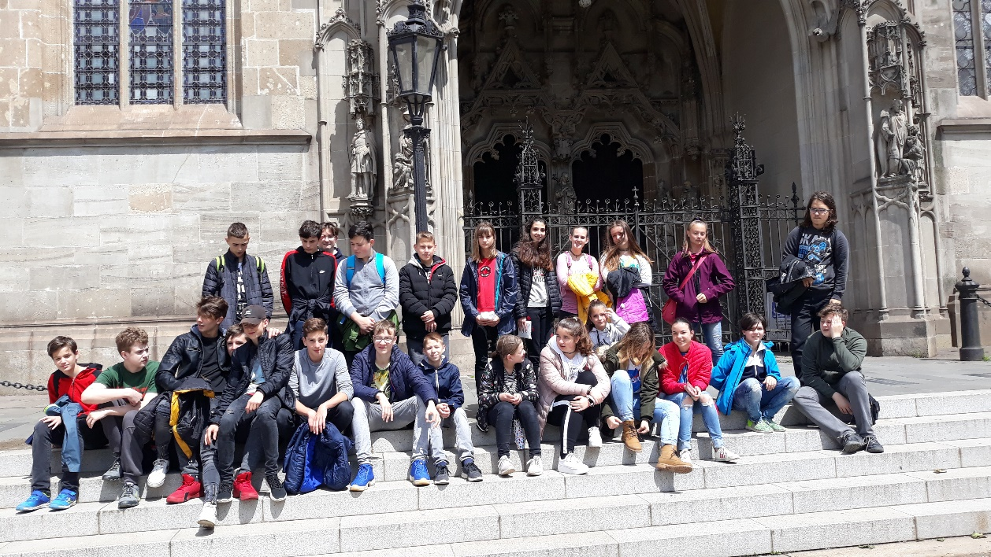
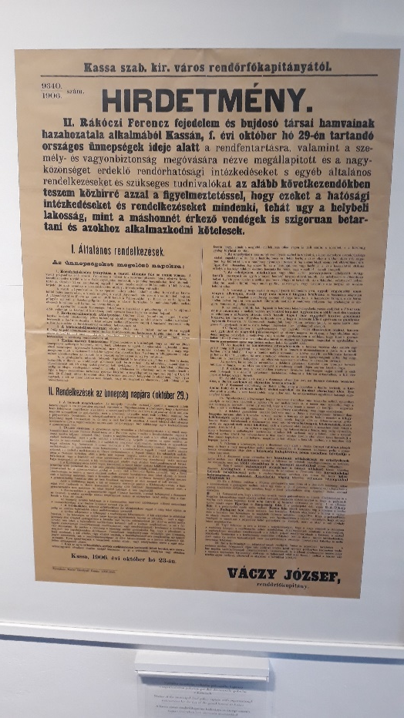
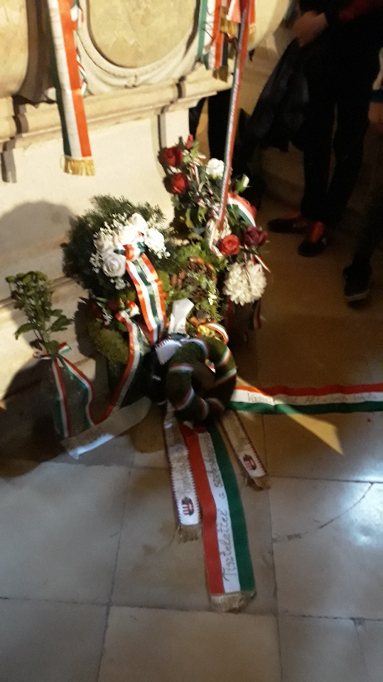
Utolsó nap ☹☹, Kassa

Slide 17
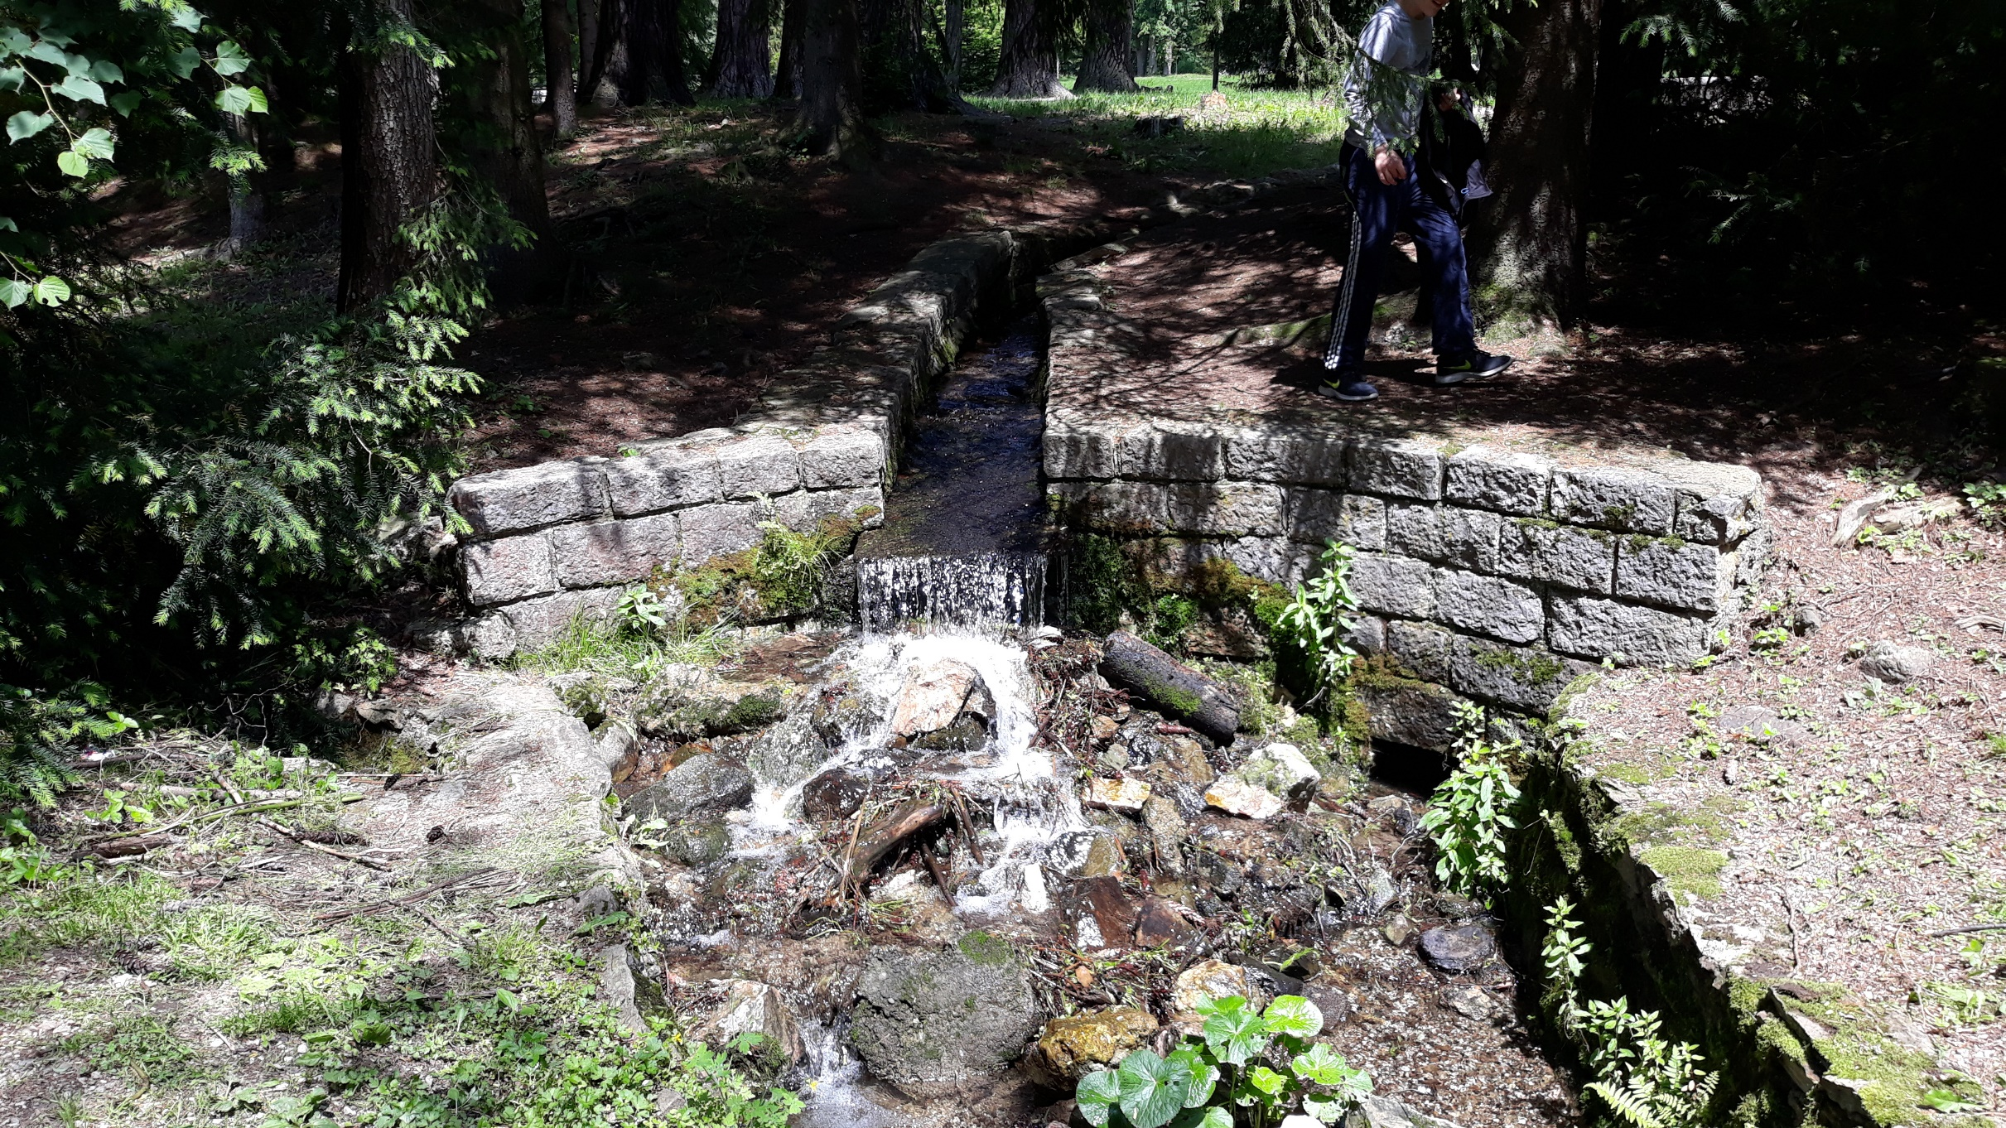
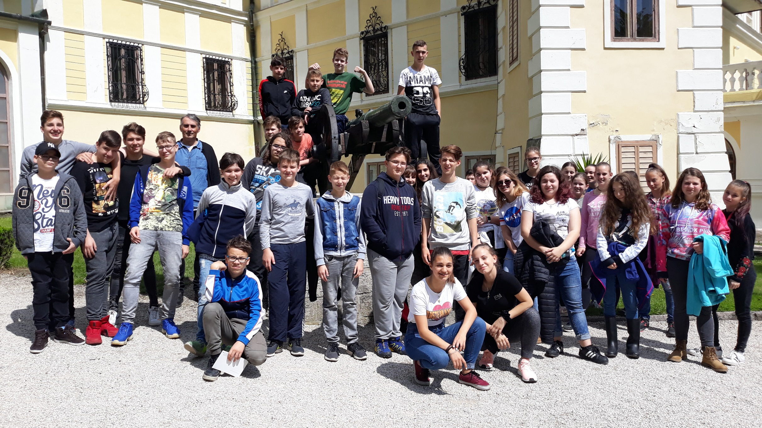
És végül…Betlér

Slide 18
Sajnos hazaértünk
Köszönjük a figyelmet, érdemes volt elmenni!

